Slide 2
从“被虐”到“落地”—— 明略大数据产品演进实践
明略数据 刘诚忠
2015.4

Slide 3
目录
WHY
大数据落地被虐实例
如何应对
案例分享

Slide 4

我们是谁
北京明略软件系统有限公司
成立仅一年，66人
大数据平台，挖掘平台，数据工厂
国美，苏宁，北京台，银联，地税，邮储银行…
提供全行业的大数据整体解决方案，重点覆盖政府、金融、通信和零售四大支柱产业
Notes:
在座有很多对大数据技术很了解的专家，可能有负责公司重要的后台集群，也可能是给某个开源项目贡献代码。
我们公司稍有区别，我们的定位有些类似Cloudera，也有些类似IBM，总的来说我们是以客户为导向的。
大家知道Cloudera存在的意义，最重要的一点，可能不是他们和HW一起掌控开源项目的走向（当然这个也很重要），他们的愿景是把开源的技术和成熟的商业应用联系在一起。
我们公司的技术团队也和很多在场的专家一样，在互联网公司中为自己搭建各种应用系统，攻克技术难题，挑战新的技术，
但是我们现在在做的事情，是服务其他非互联网的客户，帮助他们能够风险可控的，合理的，稳健的使用互联网技术爆炸的技术成果
这样的事，和我们之前在Hadoop，Spark里提交代码，修复缺陷，发表论文这些都不一样，但是也同样很有意义。

Slide 5


理想和现实
Notes:
在我们技术领先的互联网公司以外，是一个更广大，却更需要技术帮助的领域，在金融，政府，税务，交通这些行业，大量的数据在产生，等待发现，等待挖掘出价值。
对这些企业客户来说，他们期望信息在组织里面高效的组装，明确的输出到需要的位置上。
但是现实往往是一片混沌，既存在问题如何采集数据，采集何种数据，也对数据如何发挥价值缺乏清晰的认知。

Slide 6
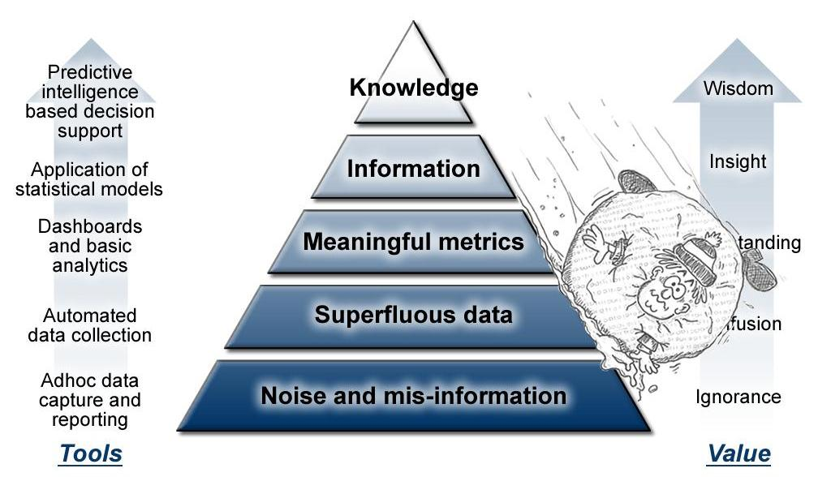
期望到达
大数据的核心价值在于：挖掘隐藏在大数据背后的知识
Notes:
我们的客户，希望到达的目标是能够在数据里面发现规律，发现知识，进而做出更为合理的决策。
这个图显示了从完全无序的信息，我们称之为噪声，到有组织的信息，进而到能够指导人们行为的知识的一个逐渐细化的流程
但是其实真正发生在现实中，更加像一个闭环，从发现->学习整理->采取行动，信息在这个流转过程中需要验证，重组，形成正向反馈

Slide 7
目录
WHY
大数据落地被虐实例
如何应对
案例分享

Slide 8
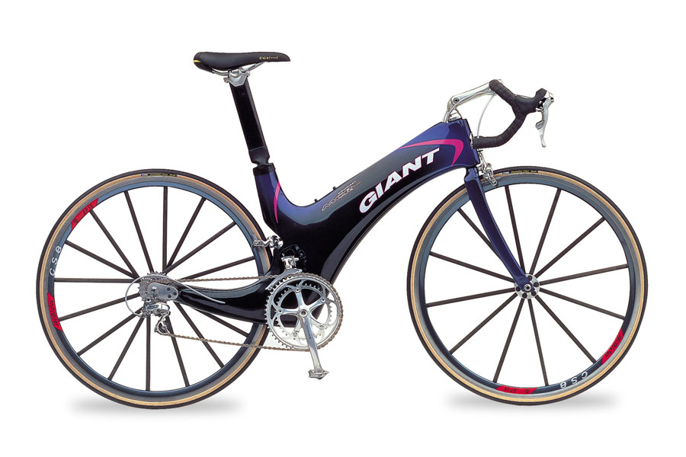
信心爆棚的进击
Hadoop
HBase
Spark
Storm
Impala
ML

Slide 9

很快感受到森森的恶意

Slide 10

丰富的数据源

Slide 11

权力的游戏

Slide 12

性能

Slide 13

更要命的问题——大数据？？

Slide 14




问题定义
整合
多源，异构，实时
保护
权限，集群，统一
分析
模型，效率，定制
交互
可视化，实时响应

Slide 15
目录
WHY
大数据落地被虐实例
如何应对
案例分享
Notes:
前面啰嗦了这么多我们被打脸被客户虐的实例，那其实这些就是所谓那个gap，从一个技术，特别是开源技术，到成熟的商业产品的gap

Slide 16

明略总体思路

Slide 17




核心产品组件
数据分析挖掘
数据安全
INCR
让传统应用系统的数据实时整合进数据平台
LogM
日志实时采集、处理和整合
Acre
Cell级别的数据访问权限管理
Data One & SQL One
全链路数据整合、存储管理、查询计算、处理分析的大数据作业平台
Data Insight
全界面操作的快速建模和数据挖掘工具
CharmiBoard
自由定制的跨平台数据可视化工具
大数据集群
系统安全
数据整合
NoahArk
集中管理，监控和运维您的系统

Slide 18
明略Data ONE
帮助企业实现数据治理的一站式大数据工作台
抽象设计，帮助业务方关注需求任务，不纠结底层技术
异构数据源混合查询的SQL引擎（专利申请中），可JOIN传统数据库，NoSQL，Hadoop数据
数据管理
管理平台中所有文件、结构化和非结构化数据
数据整合
依据分析场景，通过人机交互将异构的数据打通整合
数据作业
实现不同复杂程度的数据处理和分析
人机交互
全界面操作，提供大量数据作业模板
Data One Interface
SQL接口
用户界面
APIs
Query Optimizer
多引擎适配
Data One Core Services
多数据源适配
MiningLamp
SQL One
数据作业
数据管理
数据整合

Slide 19
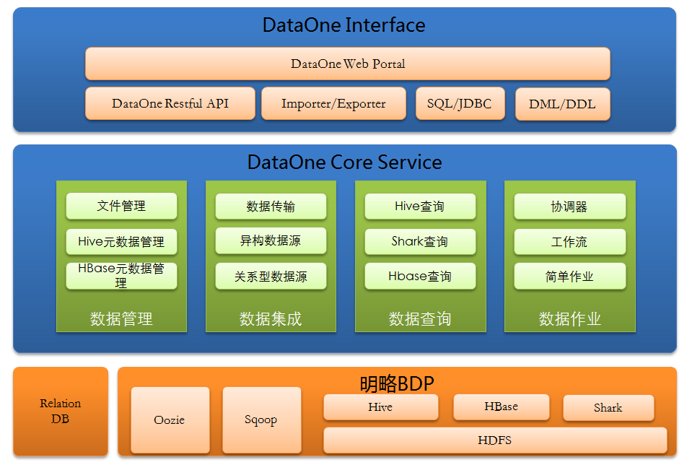
Data ONE系统架构

Slide 20
明略Acre
支持Hive，Impala，MySQL多数据接口的统一授权管理（专利申请中）
精确到cell级别的ACL/RBAC混合权限管理，超过市场同类产品（Cloudera列权限功能开发中）
业务查询平台
ETL
LDAP
WEB UI
用户
角色
用户组
操作
资源
权限Provider
Request
用户
角色
Operator
Resource
Required
用户
角色
Operator
Resource
权限判定
Query
Parse
Check
Append Where Claus

Slide 21
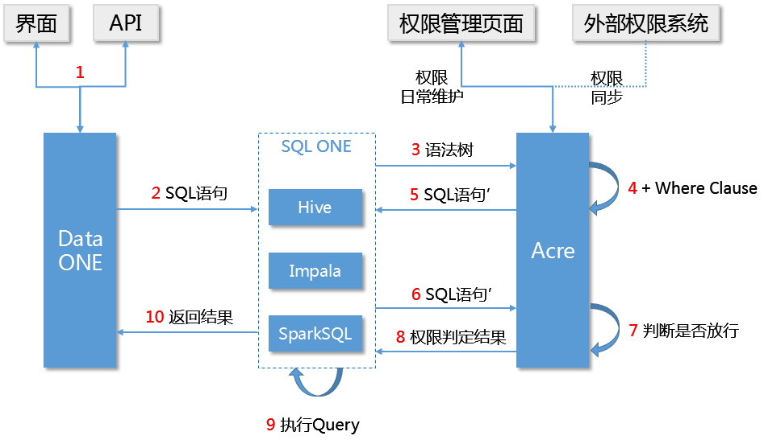
Acre——系统架构

Slide 22
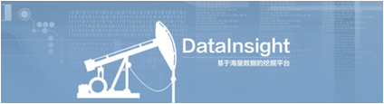
明略Data Insight
带有调参反馈机制的可视化数据挖掘平台，为企业数据科学家打造的建模利器
Decision Tree
Logistic Regression
Support Vector Machine
Multinomial Naive Bayes
Regression Tree
Linear Regression
Lasso Regression
Ridge Regression
K-Means
…
集成所有主流数据挖掘算法
可视化快速建立数据挖掘模型
大大降低数据挖掘的交互复杂度
以反欺诈和征信为代表的垂直解决方案

Slide 23
DI——系统架构

Slide 24
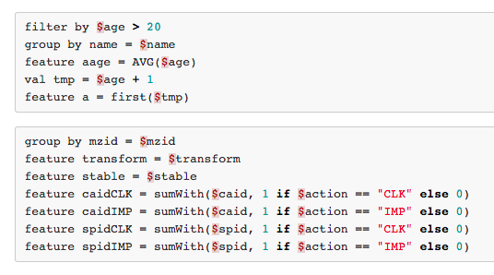
DI——DSL支持
DataInsight自定义了简单的脚本语言，用来处理一些较为复杂的数据变换
目前DSL支持以下功能，基本满足常见的数据转换需求。
数据过滤
GroupBy
常用数学函数
类型转换函数
字符串操作
Map操作
统计函数

Slide 25
DI——算法列表
分类算法
聚类算法
回归算法
推荐算法
SVM
Logistic Regression
Native Bayes
Decision Tree
Random Forest
K-means
DBScan
Lasso Regression
Ridge Regression
Linear Regression
Gradient Boosted Regression
Regression Tree
Item based CF
User based CF
Alternating Least Squares
特征变换
自然语言处理
频繁模式
数理统计
PCA
LDA
Word2Vec
FPGrowth
BIDE
Correlation Analysis
Distribution Statistics
基于Spark的并行化算法

Slide 26

新一代BI
OLAP CUBE？

Slide 27
新一代BI
一站式的意义——DATA GRAVITY
要考虑到复杂分析可能——OLMP
分布式的痛永远在单点——最大限度去中心化

Slide 28
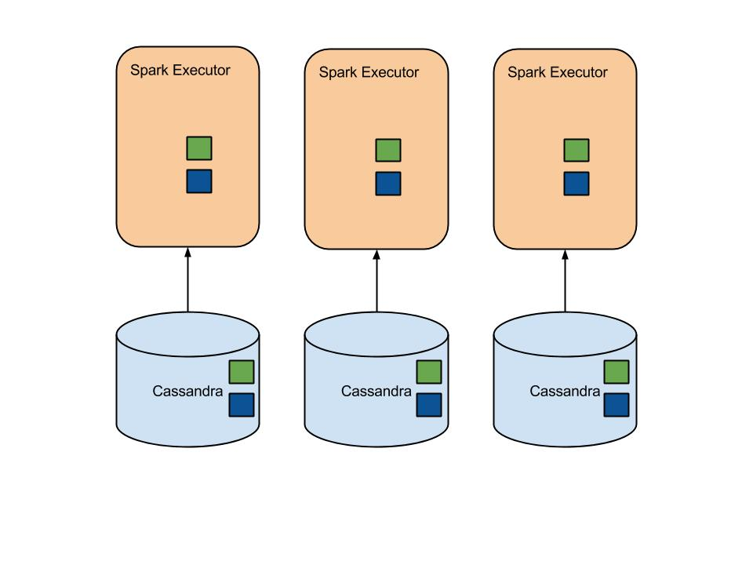
新一代BI
DATASTAX
Stratio
http://velvia.github.io/presentations/cassandra-spark-olap-2014/index.html#/25/2

Slide 29
新一代BI
GDELT dataset, 117 million rows, 57 columns, ~50GB
Spark 1.0.2, AWS 8 x c3.xlarge, cached in memory
Adhoc ： 0.49
TOP K： 1.51
TOP Group By： 2.69
http://velvia.github.io/presentations/cassandra-spark-olap-2014/index.html#/25/2

Slide 30
目录
WHY
大数据落地被虐实例
如何应对
案例分享

Slide 31
案例——商圈聚类
通过商户的地理坐标，将全国所有城市中的商户聚集成商圈
使用DBScan算法进行商圈聚类
成功的将全国300个城市中的商户聚集成商圈，发现了很多人工未能标注的商圈。

Slide 32
案例——消费预测
通过用户的行为数据，对用户未来消费行为进行预测
使用基于概率转移矩阵的自定义算法对用户消费行为进行预测
预测结果包括：
消费的商户
消费次数
消费平均金额
消费时间属性

Slide 33
总结
大数据技术正在从互联网公司往传统行业飞速扩展，技术应用程度有gap但已经不大
应用更实时，更敏捷，更偏决策导向，IT层在变薄变轻，IT人需要重新定位
数据互联互通将成为全行业刚需，权限审计和行业规范是目前障碍
技术的进步并未逾越工具范畴，帮助人决策

Slide 34
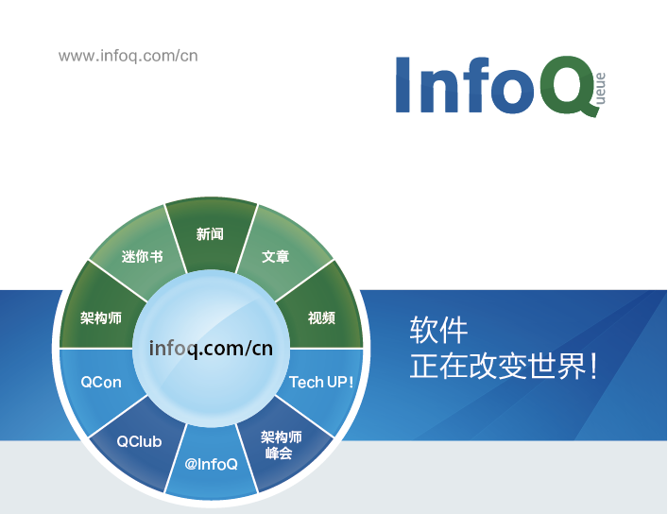


@明略数据
明略数据

